Slide 1

Лекция 11
Java Spring

Slide 2
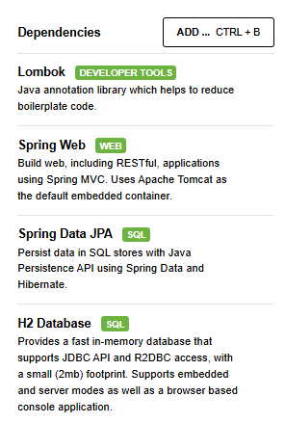
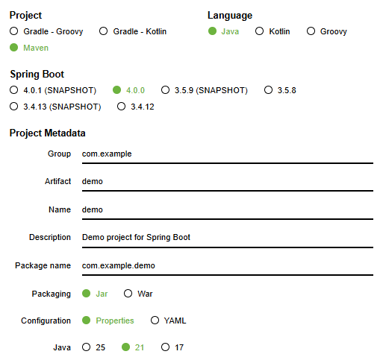
https://start.spring.io/
Notes:
‹#›

Slide 3
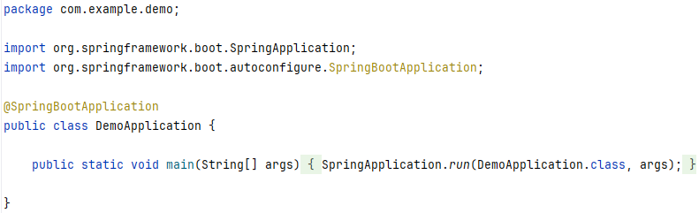
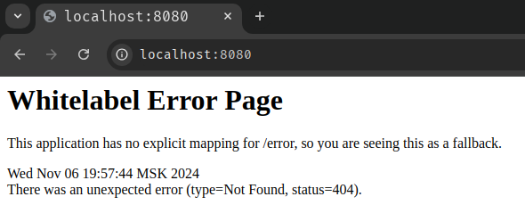
Пустой проект. Открыть и запустить
Notes:
‹#›

Slide 4
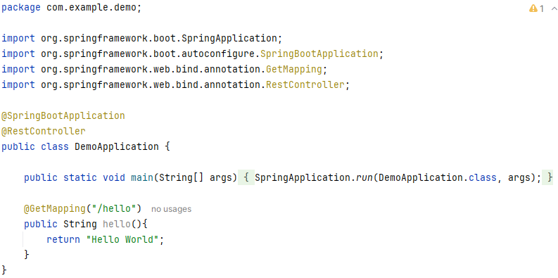
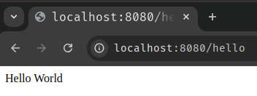
Создание первого контроллера
Notes:
‹#›

Slide 5
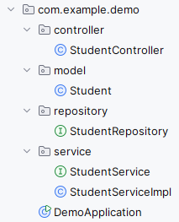
Структура проекта
Notes:
‹#›

Slide 6
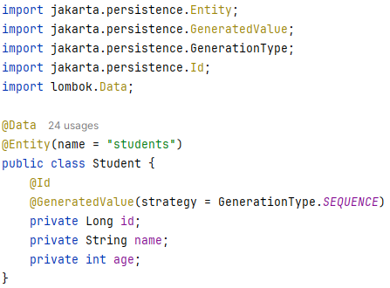
Notes:
‹#›

Slide 7
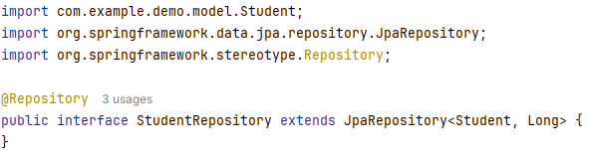
JpaRepository - интерфейс из Spring Data JPA.
Предоставляет методы для взаимодействия с базой данных.
Он расширяет базовый CrudRepository и дает доступ к операциям над сущностью Student и автоматически управляет первичным ключом типа Long.
Spring Data JPA генерирует реализацию этого интерфейса, позволяя выполнять стандартные CRUD-операции (создание, чтение, обновление, удаление) и другие запросы, используя только методы интерфейса без написания SQL.

Slide 8
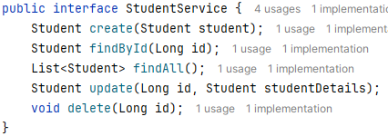
Сервисный слой (service layer) в Spring-приложении является фундаментальной частью архитектуры, следующей принципам разделения ответственности (separation of concerns).
Сервис нужен для того, чтобы отделить бизнес-логику приложения от других его аспектов, таких как веб-взаимодействие (контроллеры) или работа с базой данных (репозитории).

Slide 9
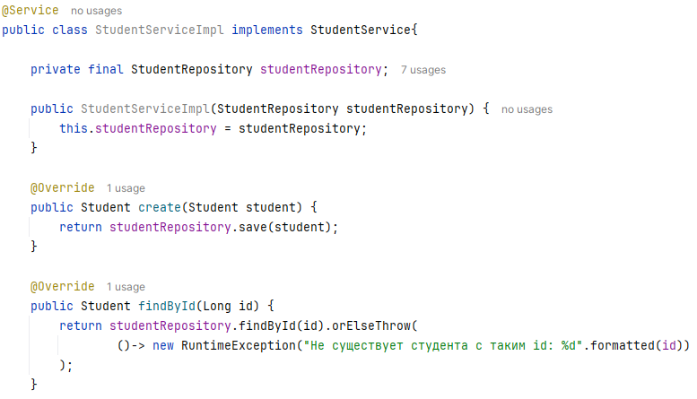

Slide 10
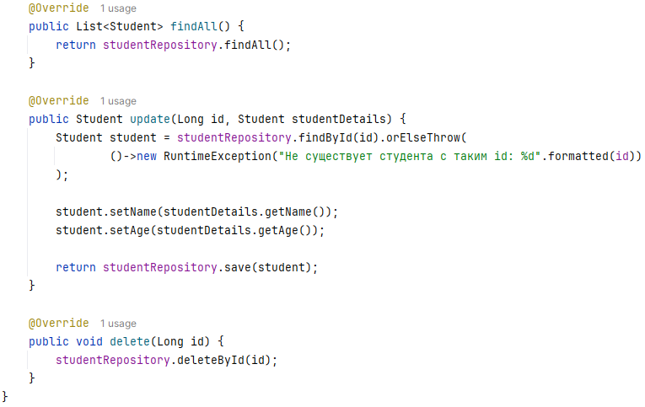

Slide 11
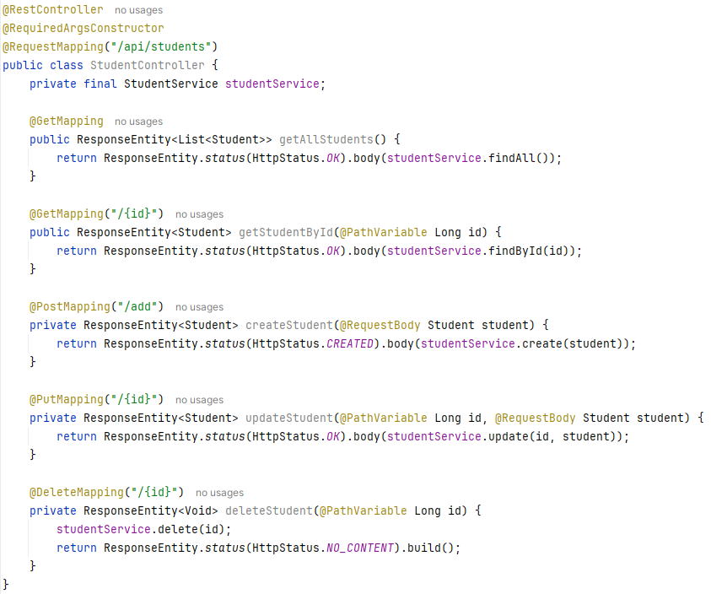
Notes:
Thread - это абстракция над физическим потоком.
Runnable - это абстракция над выполняемой задачей.
Плюс использования Runnable состоит в том, что это позволяет логически отделить выполнение задачи от логики управления потоками.

Slide 12
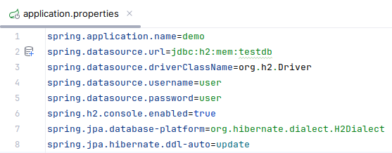
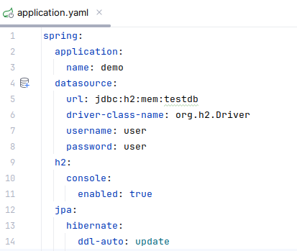
Подключение БД

Slide 13
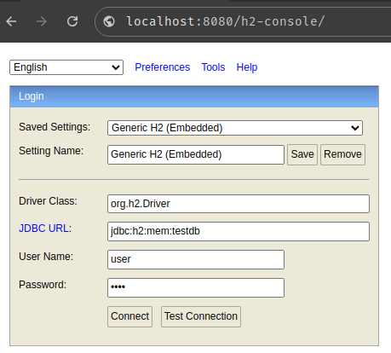

Slide 14
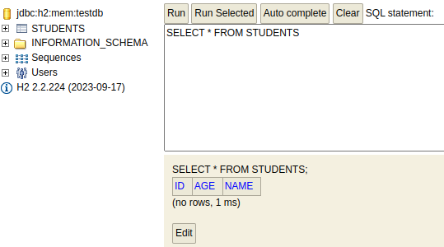

Slide 15
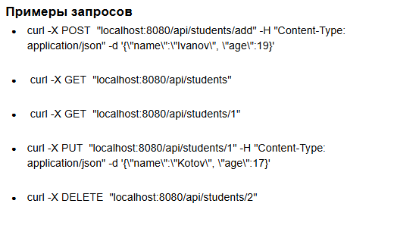
Тестирование с помощью curl
Notes:
Примеры запросов
curl -X POST "localhost:8080/api/students/add" -H "Content-Type: application/json" -d '{\"name\":\"Ivanov\", \"age\":19}'
curl -X GET "localhost:8080/api/students"
curl -X GET "localhost:8080/api/students/1"
curl -X PUT "localhost:8080/api/students/1" -H "Content-Type: application/json" -d '{\"name\":\"Kotov\", \"age\":17}'
curl -X DELETE "localhost:8080/api/students/2"

Slide 16
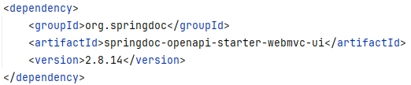

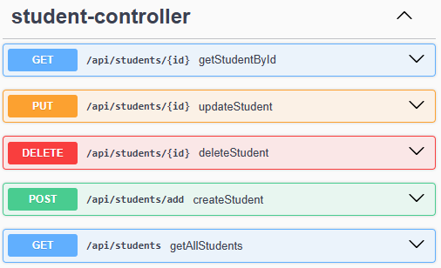
Swagger

Slide 17
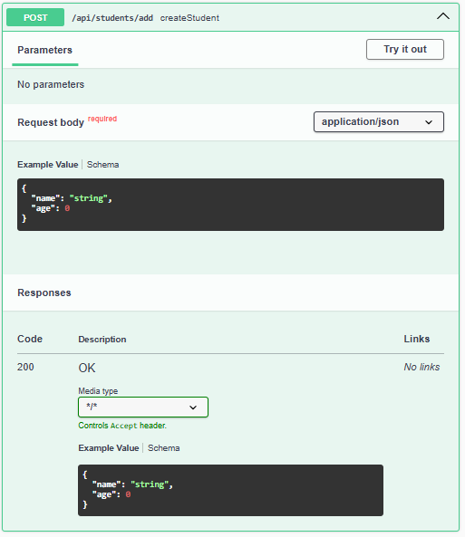
Notes:
‹#›

Slide 18
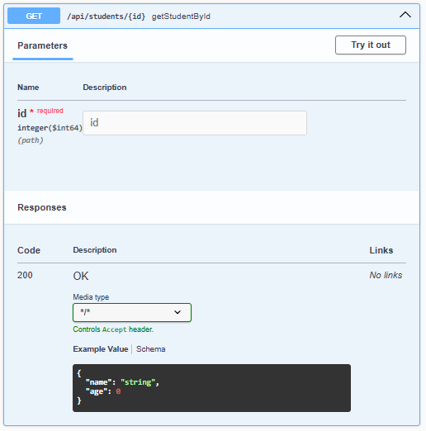
Notes:
‹#›

Slide 19
Spring Framework
Spring Framework - это популярный фреймворк с открытым исходным кодом для языка программирования Java, который используется для создания масштабируемых и надежных корпоративных приложений.

Slide 20
Особенности Spring
Фреймворк, а не библиотека: Spring предоставляет готовую структуру и набор инструментов, которые задают правила разработки и помогают писать меньше рутинного (шаблонного) кода, позволяя сосредоточиться на бизнес-логике.
Универсальность: С помощью Spring можно разрабатывать самые разные виды приложений: от простых веб-приложений и микросервисов до сложных корпоративных систем.
Notes:
Фреймворк предоставляет набор инструментов, библиотек и стандартных правил, которые помогают разработчикам ускорить процесс разработки, не создавая всё с нуля. Фреймворк задает общую архитектуру проекта, а программист дополняет его своим собственным кодом, адаптируя под конкретные задачи.

Slide 21
Особенности Spring
Модульная структура: Spring состоит из различных модулей, таких как Spring Web, Spring Data JPA, Spring Security и других. Разработчики могут подключать только те модули, которые им необходимы для конкретной задачи.
Принцип IoC (инверсия управления): Это ключевой принцип Spring. Фреймворк берет на себя управление созданием объектов и их зависимостями (внедрение зависимостей), вместо того чтобы разработчик вручную создавал и связывал объекты между собой.

Slide 22





Основные проекты в экосистеме
Spring Boot​
Spring Data
Spring Web
Spring Cloud​
Spring Security
Spring WebFlux​
Notes:
Spring Boot — это расширение, которое делает работу со Spring Framework более простой, быстрой и эффективной.
Spring Boot — это инструмент по умолчанию для большинства современных задач разработки на Java. Он значительно повышает продуктивность и является стандартом в индустрии.
Spring Boot — это стандарт де-факто для современных Java-приложений.

Slide 23
Spring Boot​
Упрощает создание приложений на основе Spring.
Предоставляет множество предустановленных конфигураций и функций, которые позволяют разработчикам быстро создавать и запускать автономные, производственные приложения.
Автоконфигурация
Стартеры
Встроенные веб-серверы
Управление зависимостями
Встроенные инструменты мониторинга и управления
Поддержка различных форматов конфигурации

Slide 24
Spring Data
Предоставляет абстракции и инструменты для упрощения доступа к различным типам хранилищ данных.
Основная цель — сделать работу с данными более удобной и эффективной, уменьшив количество шаблонного кода, который разработчикам приходится писать для выполнения операций с данными.
Абстракция над хранилищами данных
Репозитории
Запросы на основе методов
Поддержка транзакций
Поддержка различных хранилищ данных
События

Slide 25
Spring Web
Предназначен для разработки веб-приложений и RESTful API.
Предоставляет все необходимые инструменты и классы для создания веб-сайтов, взаимодействия с пользователями через HTTP-запросы и обмена данными через REST API.
Обработка HTTP-запросов
Контроллеры: Аннотация @RestController автоматически добавляет аннотацию @ResponseBody, что позволяет возвращать данные напрямую в формате JSON или XML.
Маршрутизация и URL-маршрутизация
Обработка и валидация данных
Работа с сессиями и cookies

